Slide 1
Les grandes découvertes scientifiques

Slide 2
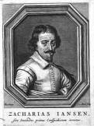
1595:
Hans et Zacharias Janssen (Hollande)
Le premier microscope à deux lentilles qui grossit de trois à dix fois une image.

Slide 3
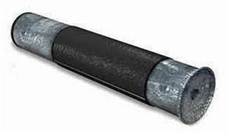
On appelle les premiers microscopes des
« lentilles à puces »
parce qu’ils permettent de mieux observer des créatures et des objets minuscules déjà connus

Slide 4
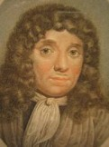
1673: Anton van Leeuwenhoek (Hollande)
Il est le premier à décrire les organismes vivants unicellulaires et les globules de sang humain.

Slide 5
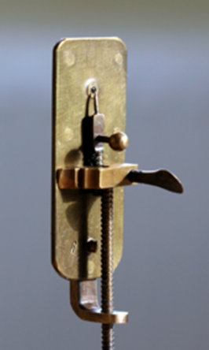
Il réussit à fabriquer le premier microscope pouvant grossir les objets 300 fois.
Il observe une foule de détails minuscules.

Slide 6
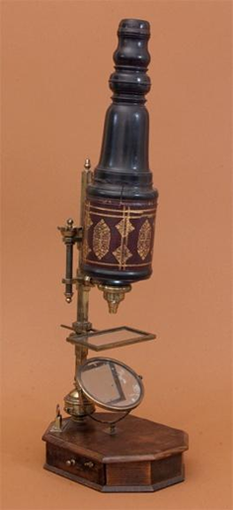
1700 John Marshall Angleterre
Développe le premier microscope possèdant une base avec lumière.

Slide 7
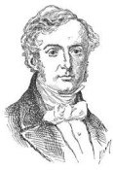
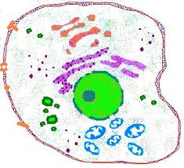
1833: Robert Brown (Angleterre)
•
Brown découvre le noyau de la cellule.

Slide 8
1839: Matthias Schleiden
Theodor Schwann (Allemagne)
La base de la vie est la cellule.
Première hypothèse de la théorie cellulaire
« tous les organismes sont faits de petites unités vivantes: les cellules ».
Ceci est la première évidence de la théorie cellulaire.

Slide 9
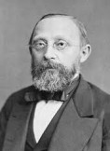
1855: Rudolph Virchow
(un médecin allemand)
• Suggère que
«toute cellule provient d'une autre cellule».
C'est la seconde évidence de la théorie cellulaire.

Slide 10
1879: Walther Flemming (l’Allegmagne)
Flemming a découvert la division cellulaire.
On utilise encore les termes qu’il a créé pour décrire les étapes de la division cellulaire [prophase, metaphase, anaphase] aujourd’hui

Slide 11
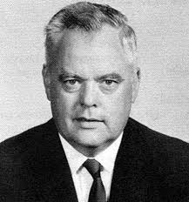
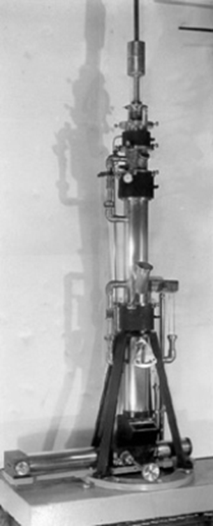
1938:
et
(Canada)
James Hillier
Albert Prebus
• Mettent au point le premier microscope électronique pouvant grossir une image 7000 fois

Slide 12
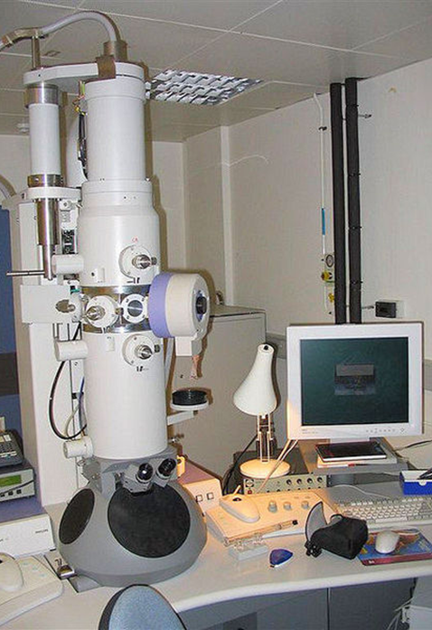
Les microscopes électroniques d’aujourd’hui grossiront jusqu’à 500 000 fois l’image des cellules pour permettre de voire les molécules qui constituent toute matière vivante.

Slide 13
La théorie cellulaire
La cellule est :
une unité vivante.
la base de la vie.
la base de structure et fonction de tout les organismes.
Les activités d'un organisme dépend de l'ensemble des activités de ses cellules. (volontaire, involontaire, vitesse, etc.).
La cellule renferme l'information sous forme d'ADN nécessaire à son fonctionnement et à sa reproduction.

Slide 14
Les principes fondamentaux de la théorie cellulaire
Tous les êtres vivants sont constitués d'une ou plusieurs cellules.
La cellule est l’unité de base de la vie
Toute cellule provient d’une autre cellule

